Slide 1
الدليل العربي المنقّح للفقر المتعدد الأبعاد الاطار والنتائج الرئيسية
مانويلا نعمه

Slide 2
الدليل العربي المنقّح للفقر المتعدد الأبعاد : الابتكارات الرئيسية
يقدم الدليل العربي المنقّح للفقر المتعدد الأبعاد رؤية إقليميًة أوسع حول الفقر، لالتقاط أدقّ مظاهر الفقر المعتدل في البلدان العربية متوسطة الدخل. لهذا النحو، يركز الدليل العربي المنقّح للفقر المتعدد الأبعاد المطروح على مستويات معتدلة من الحرمان في هيكله وأبعاده ومؤشراته ، في حين أن مؤشر الفقرالمتعدد الأبعاد العالمي سيكون بمثابة إطار مرجعي لقياس الحرمان المتعدد الأبعاد الشديد.
فيما يتعلق بهيكل المؤشر، واستناداً إلى توصيات الخبراء ، فإن الابتكار الرئيسي في الدليل العربي المنقّح للفقر المتعدد الأبعاد هو تقييمه للفقر في كل من القدرات المادية والاجتماعية ، مع إعطاء كلا الركيزتين أهمية متساوية. يوفر هذا النهج تمثيلًا أكثر شمولاً وتوازنًا للفقر متعدد الأبعاد في المنطقة ، لا سيما وأن الدول العربية قد شهدت تقدمًا في الرفاهية الاجتماعية ولكن بدرجة أقل في الشؤون المادية والظروف المعيشية.
يسهل الدليل المنقح إمكانية المقارنة عبر البلدان ، ويتوافق مع توافر البيانات في الاستبيانات الديموغرافية والصحية الإقليمية.

Slide 3
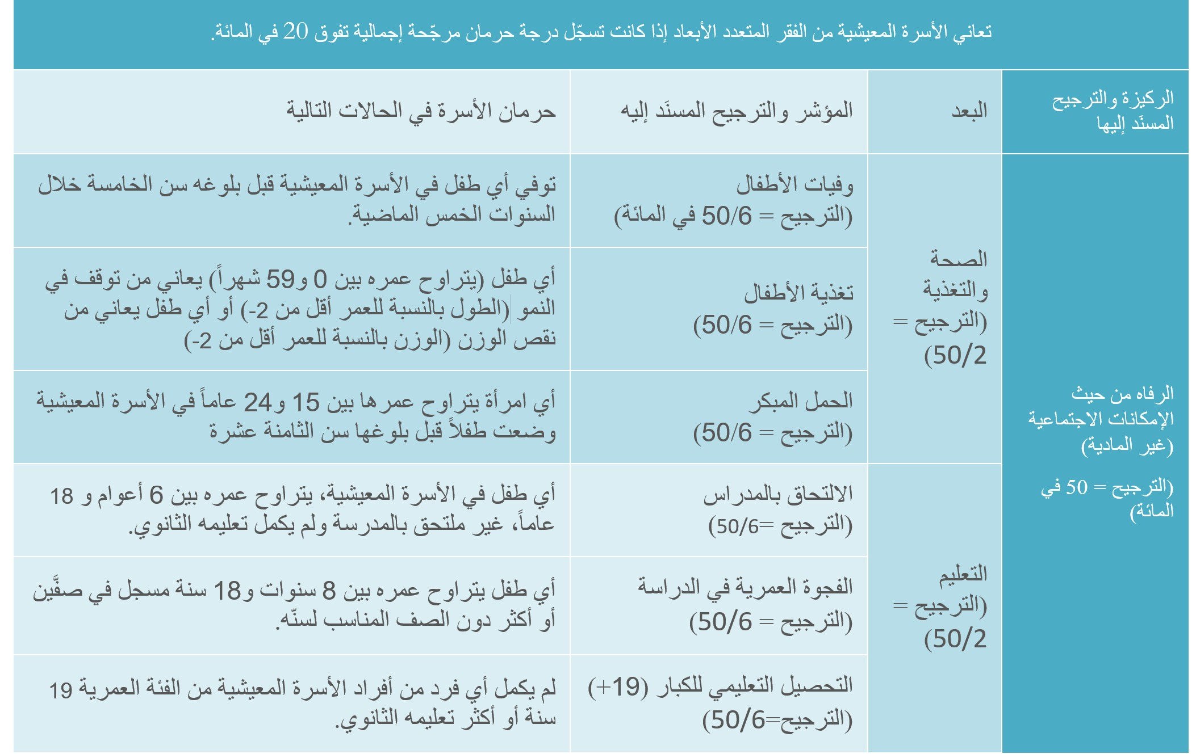
الجدول.1 إطار دليل الفقر المتعدد الأبعاد العربي المنقَّح

Slide 4
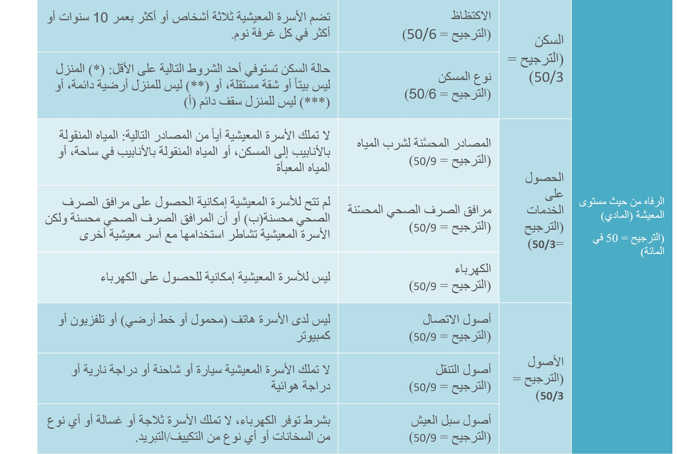
المصدر: الإسكوا وغيرها (2020). اقتراح الدليل المنقَّح للفقر المتعدد الأبعاد في الدول العربية E∕ESCWA/CL2.GPID/2020/TP.11.
ملاحظات:
أ. تشمل الأرضيات غير الدائمة التربة أو الرمل أو الروث أو المواد البدائية (مثل الألواح الخشبية والخيزران والقصب والعشب). تشمل الأسقف غير الدائمة تلك المصنوعة من القش أو أوراق النخيل أو الأعشاب أو الحصائر أو الخيزران أو الألواح الخشبية أو الكرتون.
ب. تشمل مرافق الصرف الصحي المحسنة تماشياً مع المبادئ التوجيهية لبرنامج الرصد المشترك بين منظمة الصحة العالمية واليونيسيف التدفق/صب التدفق في شبكة الصرف الصحي المنقولة بالأنابيب؛ أو خزانات الصرف الصحي أو المراحيض المتَّصلة بحُفَر؛ أو المراحيض المتّصلة بحُفَر ذات التهوية المحسَّنة، ومراحيض التسميد أو المراحيض المتَّصلة بحُفر مع ألواح.
ج. يعتبر المحرومون في مؤشر الكهرباء غير محرومين في مؤشر أصول سبل العيش لتجنب العد المزدوج.

Slide 5
النتائج الرئيسية
الشكل - 1 نسبة الفقر المتعدد الأبعاد في الدول العربية المتوسطة الدخل مع مرور الوقت
المصدر: حسابات المؤلفين. تم الحصول على البيانات السكانية من قاعدة بيانات إدارة الشؤون الاقتصادية والاجتماعية التابعة للأمم المتحدة (في حزيران/يونيو 2021(.
ملاحظات: تُحسب المتوسطات المرجحة للسكان في الدول باستخدام عدد السكان في عامي 2015 و2019 لخط الأساس والمسح الأخير، على التوالي. وبالنسبة للمغرب، تنقص بيانات مؤشر الفجوة العمرية في الدراسة. ولذلك أعيد ترجيح البعد التعليمي بحيث يحصل مؤشر الالتحاق بالمدراس على ضعف ترجيح مؤشر التحصيل التعليمي للكبار، نظراً للارتباط المرتفع نسبياً بين التحاق الأطفال في الدراسة والفجوة العمرية في الدراسة. وفي حالة مصر,تنقص بيانات الحمل المبكر وفي حالة الأردن، تنقص بيانات تغذية الأطفال في المسح الاخير. وفي هذه الحالات، أعيد ترجيح البعد الصحي بالتساوي بين المؤشرين المتبقيين. في الأردن، تنقص بيانات مؤشر الكهرباء. وأعيد ترجيح بُعد الحصول على الخدمات بالتساوي بين المؤشرين المتبقيين. وفي جميع الحالات، يطبق النهج المذكور عبر خط الأساس والمسح الأخير للحفاظ على إمكانية مقارنة النتائج.

Slide 6
الشكل 2-متوسط شدة الحرمان وفقًا للدليل العربي المنقّح للفقر المتعدد الأبعاد
المصدر: حسابات المؤلفين. ا. تم الحصول على البيانات السكانية من قاعدة بيانات إدارة الشؤون الاقتصادية والاجتماعية التابعة للأمم المتحدة (في حزيران/يونيو 2021(
ملاحظة: تُحسب المتوسطات المرجحة للسكان في الدول باستخدام عدد السكان في عامي 2015 و2019 لخط الأساس والمسح الأخير، على التوالي.

Slide 7
الشكل 3-دليل الفقر المتعدد الأبعاد في الدول العربية المتوسطة الدخل مع مرور الوقت
المصدر: حسابات المؤلفين.
ملاحظة :تستند الأخطاء المعيارية المبلّغ عنها إلى مُقدِّر التباين الخطي الذي وضعه تايلور ((Taylor-linearized variance estimator ، وتراعي تصميم المعاينة، وهي تصحح للطبقة التي تحتوي على وحدة معاينة واحدة. تنقص وحدة المعاينة الأولية لمصر 2018.

Slide 8
الشكل 4-مساهمة الأبعاد في الفقر المتعدد الأبعاد في الدول العربية المتوسطة الدخل
المصدر: حسابات المؤلفين.

Slide 9
الشكل 5-نسبة الفقر المتعدد الأبعاد في الدول العربية المتوسطة الدخل حسب منطقة السكن
المصدر: حسابات المؤلفين.

Slide 10
الشكل 6-نسبة الفقر المتعدد الأبعاد في الدول العربية المتوسطة الدخل حسب جنس رأس الأسرة
المصدر: حسابات المؤلفين.

Slide 11
الشكل 7-نسبة الفقر المتعدد الأبعاد في الدول العربية المتوسطة الدخل حسب المستوى التعليمي لرأس الأسرة
المصدر: حسابات المؤلفين.

